Slide 1
Ucieczka z Poznania
Ultrasi: Łukasz Stąporek, Krystian Kisielow, Bogusław Panowicz

Slide 2

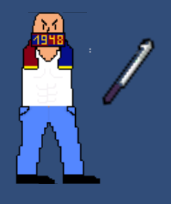
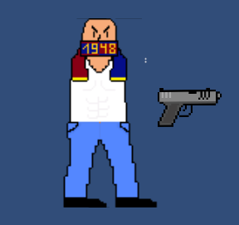
Czym jest nasz projekt
Ucieczka z Poznania jest to gra 2D typu rougelike utworzona w silniku Unity.
Celem gry jest przejście określonej liczby pokoi z przeciwnikami poprzez ich pokonywanie za pomocą różnych broni

Slide 3
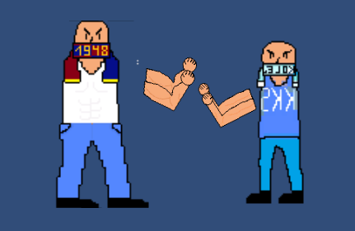
O czym jest nasza gra
Zaczynasz jako kibic Pogoni Szczecin w Poznaniu. Kibice przeciwnych drużyn wdrażają się w bójkę. Jako ostatni ocalały musisz uciec z miasta jednocześnie mszcząc się na swoich poległych braciach

Slide 4




Użyte technologie
Silnik – Unity Grafika – Pixilart
IDE – Visual Studio 2019 Task management – Trello
FTP - Github

Slide 5
Mocne strony
- Różnorodny wybór broni
- Oryginalny pomysł na fabułe

Slide 6
mechaniki
Poruszanie się
Celowanie z broni
Strzelanie/bicie
Przeciwnicy z własnym AI
Zdobywanie punktów za przejście poziomu – koniec gry

Slide 7
Dziękujemy

